Slide 1

Презентация по грамматике
Past Simple and Past Progressive
Презентацию подготовила
КОВАЛЬЧУК ЛАРИСА ГЕОРГИЕВНА
Учитель английского языка
МБОУ ЦСОШ № 9

Slide 2
Past Progressive and Past Simple Tenses
Прошедшее длительное время и простое прошедшее время
Когда мы говорим о действии, происходившем в определённый момент в прошлом (Past Progressive), этот момент может быть выражен другим (как правило более коротким) действием в прошлом (Past Simple)
All people were dancing when I came there.
Все танцевали, когда я туда.
When I came there. A girl was reading a book
Когда я пришёл туда, девочка читала книгу.

Slide 3
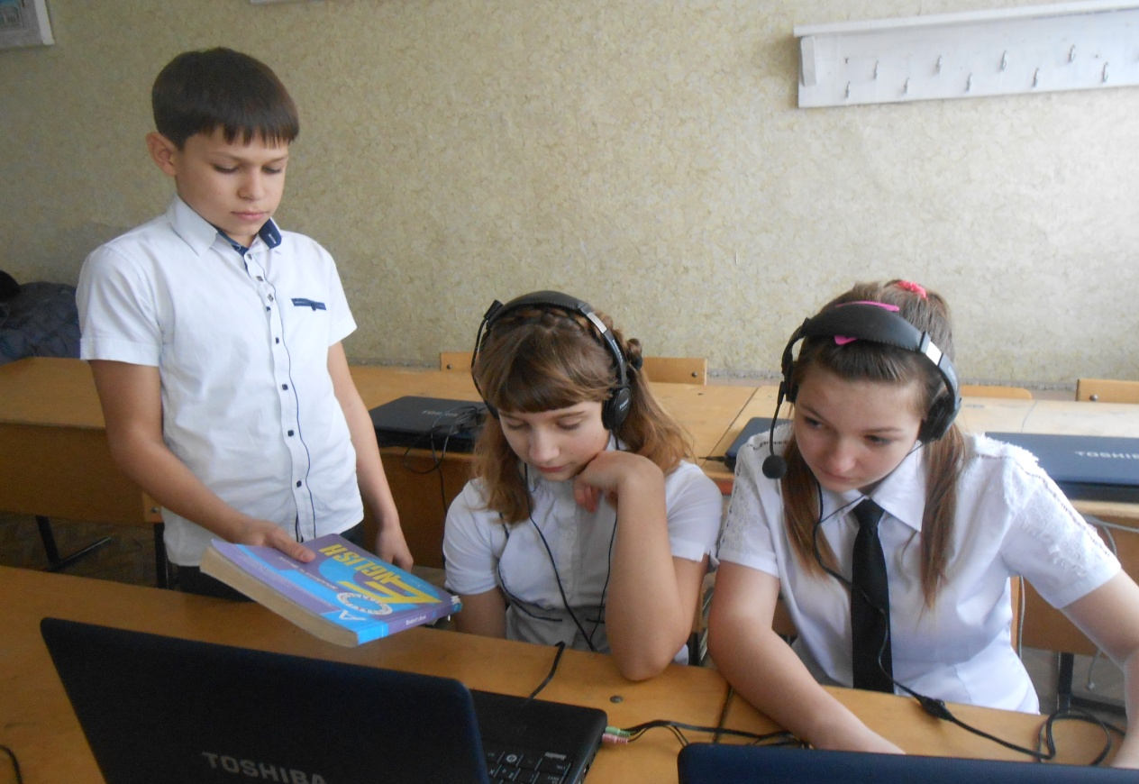
девочки слушали текст/ Артём принёс им учебник
While girls were listening to the text,
Arturm brought the textbook them.

Slide 4
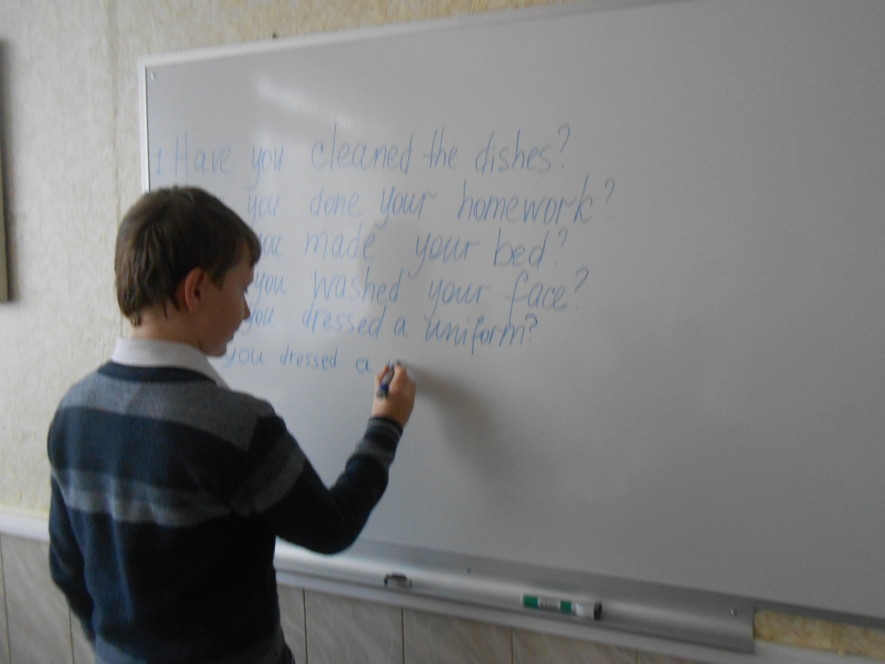
я писал маркером/ чернила закончились
When I was writing by a marker, the ink was over.

Slide 5
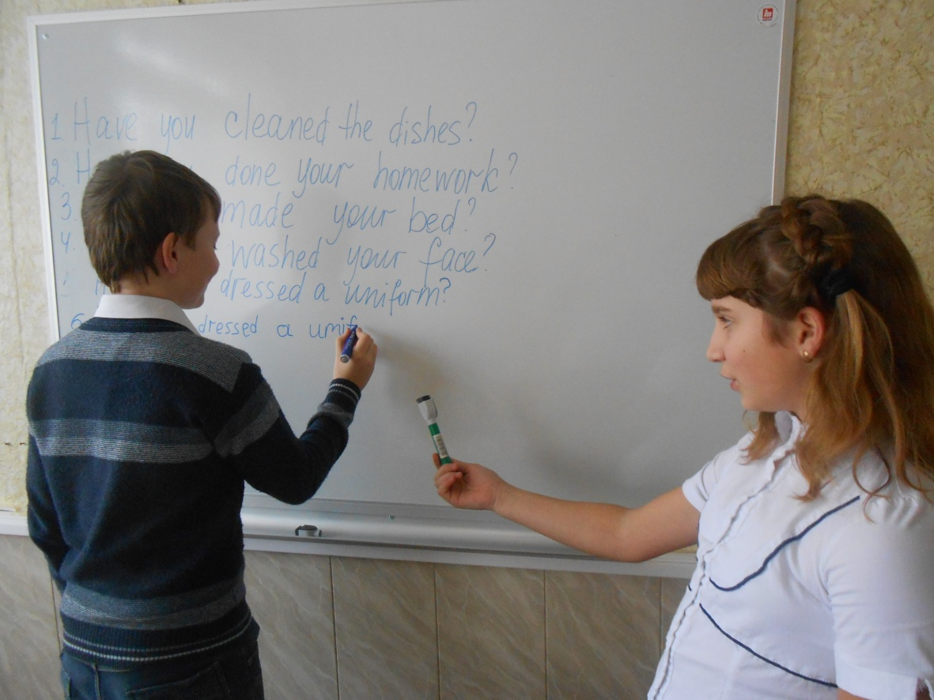
чернила заканчивались/ Лера принесла новый маркер.
When the ink was going to the end, Lera brought a new marker to me.

Slide 6
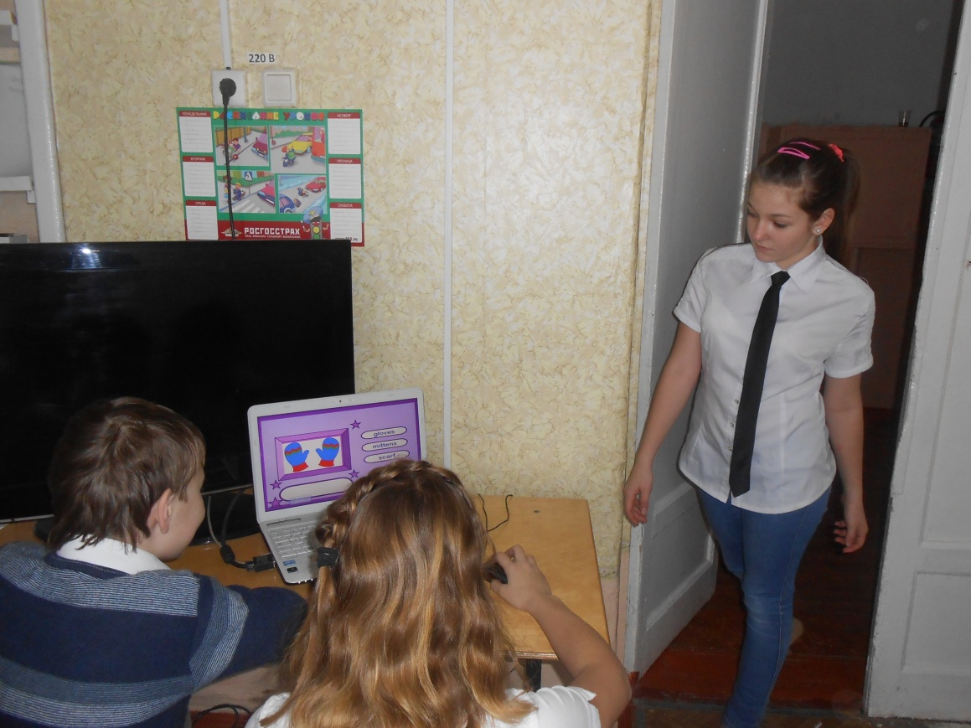
Настя зашла в класс / ученики работали за компьютером
Nastya came in the classroom, while pupils are working at the computer.

Slide 7
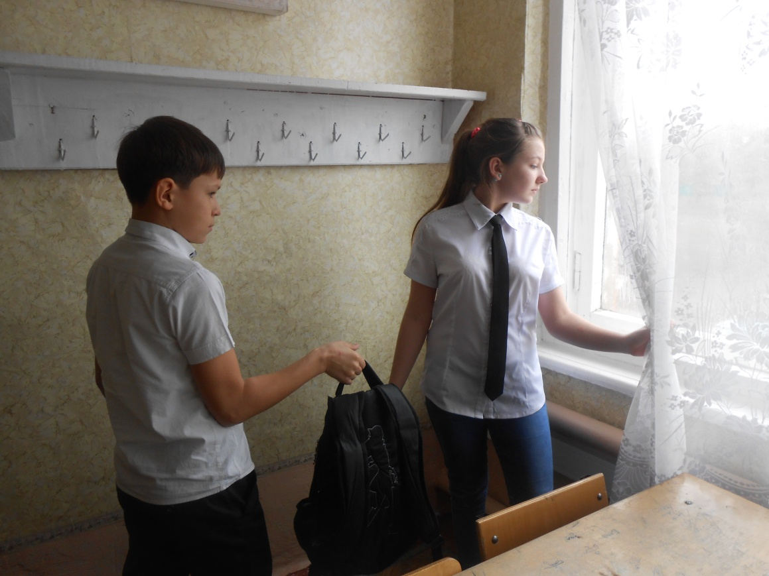
Настя смотрела в окно/ Артём подал ей портфель
When Nastya was looking at the window, Arturm gave her a bag.

Slide 8
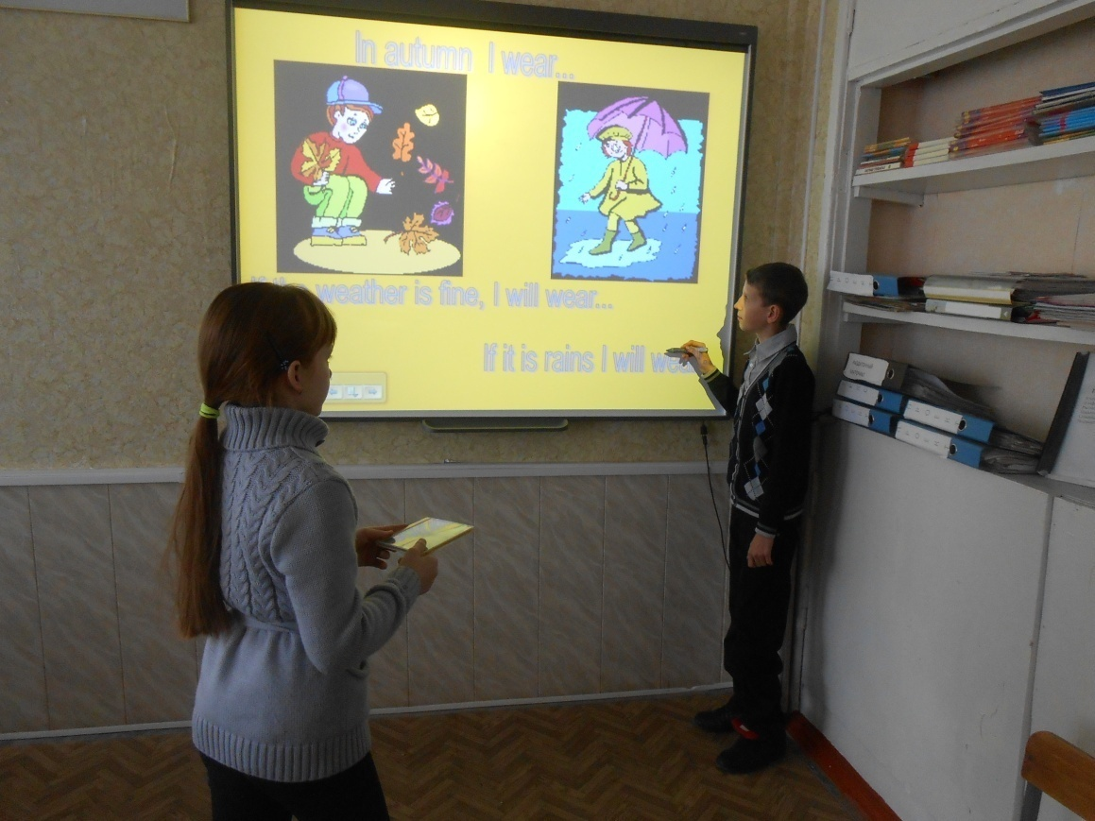
Олеся принесла диск/Сергей выбирал учебную программу
Olesya brought a computer disk, when Sergey was choosing an educational programme.

Slide 9
Thank you for attention!

